Slide 1

NGÀNH SỮA VIỆT NAM
GÓP Ý XÂY DỰNG FS HỢP LÝ, HIỆU QUẢ
Phạm Thị Ngọc, Phó Tổng thư ký

Slide 2
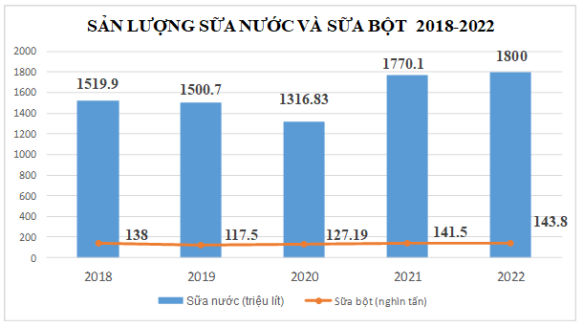
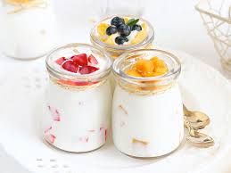

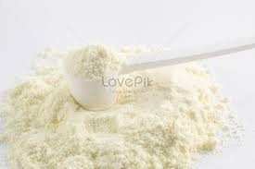
Sản lượng sữa:
  Hai mảng lớn sữa nước và sữa bột
  Năm 2021 sữa tươi tăng 4,5%, sữa bột 13,1 %
  Đa dạng hóa sản phẩm

Slide 3
2. BAO BÌ SỬ DỤNG

Slide 4
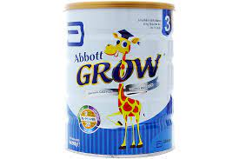
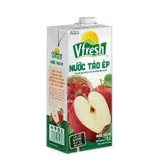

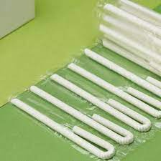
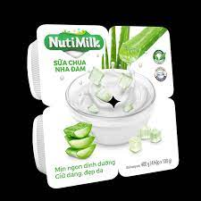
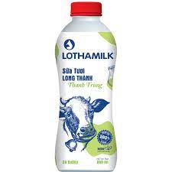

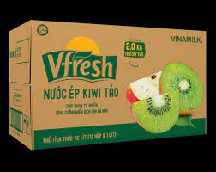
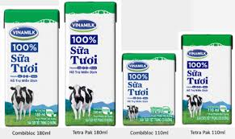
BAO BÌ TRONG NGÀNH SỮA
Đa dạng chủng loại
> 1000 nguyên vật liệu bao bì cho các sản phẩm từ bao bì trực tiếp đến bao bì thứ câp

Slide 5
KHỐI LƯỢNG BAO BÌ (ước tính/ năm)
BAO BÌ GIẤY CARTON : 336.000 TẤN
BAO BÌ GIẤY HỖN HỢP: 78.000 TẤN
LON THIẾC: 62.400 TẤN

Slide 6
Đồng hành với Chính phủ trong việc bảo vệ môi trường; xây dựng kinh tế tuần hoàn, kinh tế xanh
Góp ý để có định mức chi phí tái chế Fs khoa học và hợp lý với điều kiện thực tiễn Việt Nam

Slide 7
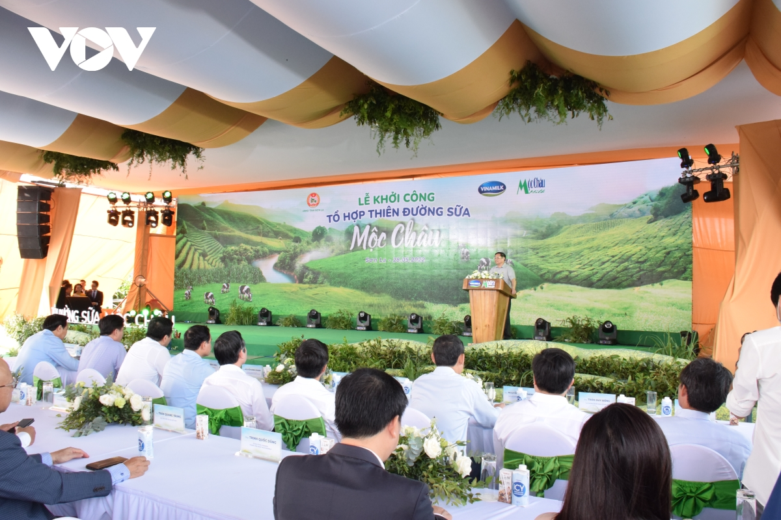

Slide 8
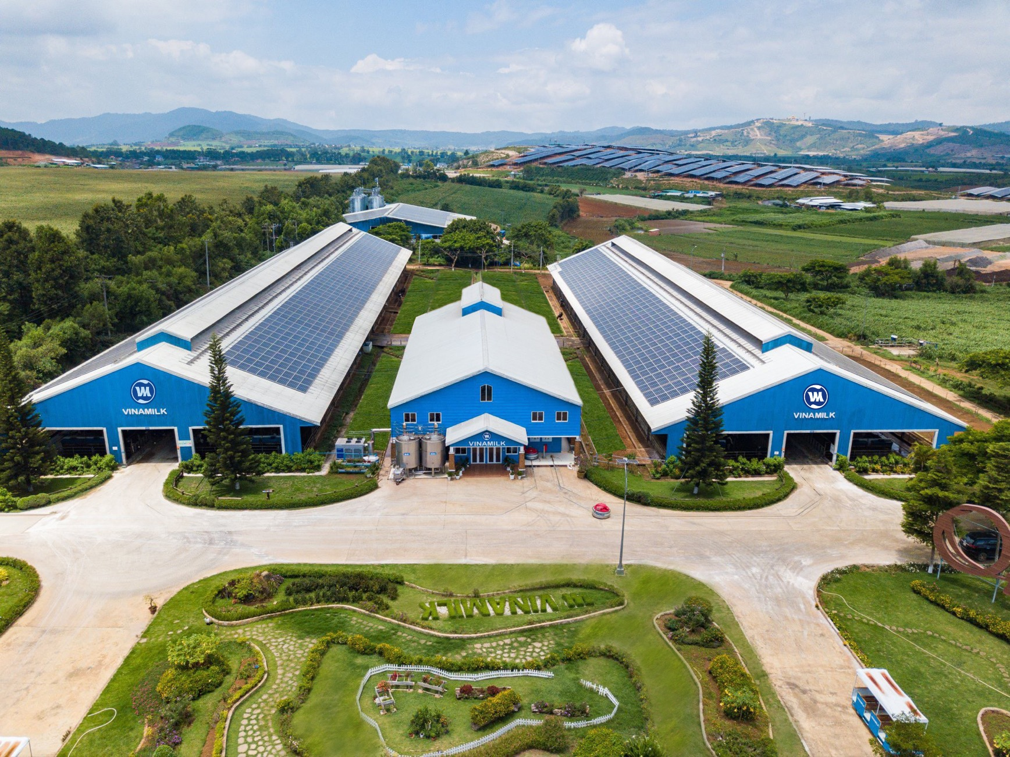

Slide 9
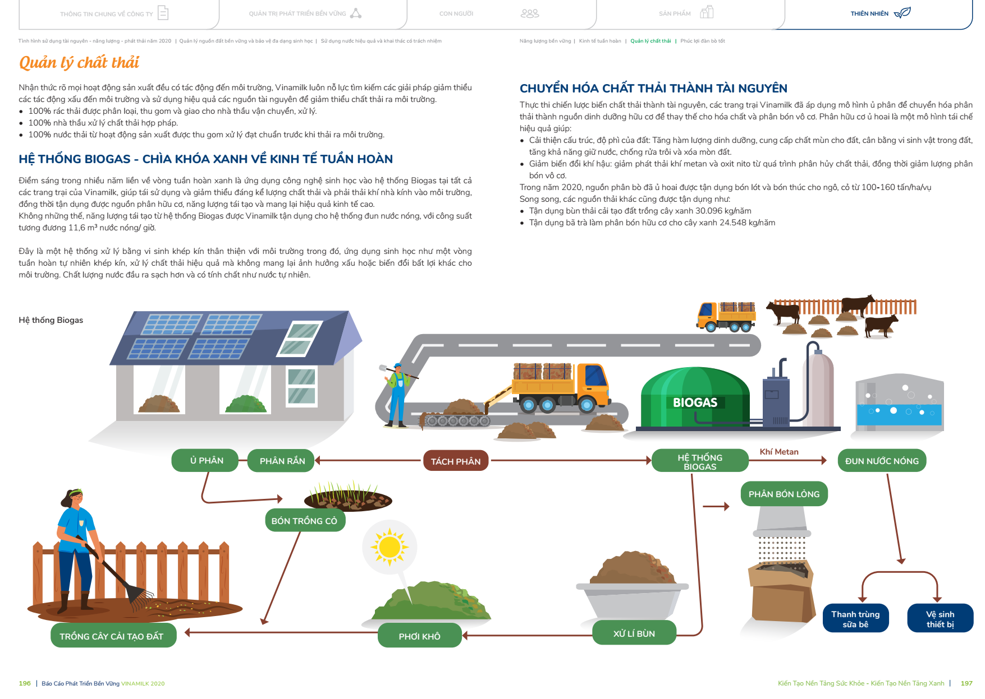

Slide 10
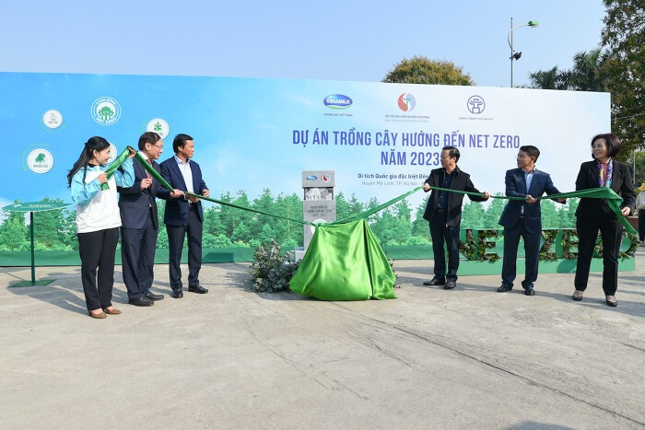
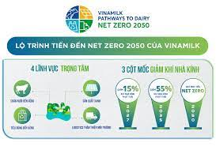
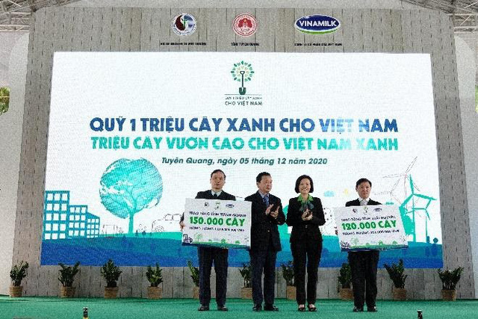

Slide 11
Ý KIẾN
  Dự thảo định mức chi phí tái chế nhiều Fs chưa hợp lý
  Các tác động nếu Fs không hợp lý
  Kiến nghị của VDA

Slide 12
ĐỀ XUẤT FS
Tên vật liệu | Dự thảo 27/4 | Dự thảo 26/7 | Trung bình Fs (PRO- so sánh thị trường*) | Trung bình Fs 14 nước Tây Âu** | Nhận xét
Giấy | 2.750 (hệ số 0,3) | 1938 (hệ số 0,2) | 1.900 |  | Đề nghị hệ số = 0 hoặc 0,1 vì tái chế lãi
Giấy hỗn hợp | 10.815 (hệ số 1) | 6548 (hệ số 0,6) | 2.500 | 7.787 (0.303 EUR) | Đề nghị xem xét hệ số 0,2 hoặc 0,3 để tương đương các nước (giống PRO)
Sắt | 4.378 (hệ số 0,5) | 3.672 (hệ số 0,4) | 1.750 |  | Hệ số cho sắt phải bằng nhôm (0 hoặc 0,1) vì đều là kim loại, tái chế lãi
Nhựa cứng PET, HDPE | 3322 (HS 0.3) 5794 (HS 0.5) | 3.958 (hệ số 0,4) | 3750 |  | Đề nghị hệ số 0,1 với PET và 0,2 với HDPE vì tái chế lãi và khuyến khích chuyển HDPE sang PET dễ tái chế hơn

Slide 13
Bao bì giấy hỗn hợp là loại bao bì giấy đang sử dụng trong sản phẩm sữa dạng lỏng
Hiện tại Tetra Pak vẫn liên kết thu gom và tái chế bao bì loại này
Sản phẩm sau tái chế: tấm lợp chịu lực, vật liệu như ván ép HDF, chịu lực tốt hơn và bền hơn, dùng làm kệ hàng, vách ngăn, bàn ghế, móc áo. Giấy tái chế: giấy cuộn vệ sinh, giấy cuộn làm bao bì gói, tập vở, etc…

Slide 14
Bao bì giấy hỗn hợp của TetraPak được chứng nhận bởi Hội Đồng Rừng – Forest Stewardship Council TM (FSC TM), có nghĩa là các khu rừng nơi sản xuất sợi gỗ được quản lý và khai thác có trách nhiệm để bảo vệ đa dạng sinh học, đảm bảo khả năng tái tạo và bảo vệ phúc lợi của người dân và người lao động địa phương. Do đó việc sử dụng hộp giấy hỗn hợp để đóng gói sản phẩm đã góp phần làm giảm đáng kể lượng khí thải carbon và nhựa – điều này rất phù hợp với tầm nhìn về môi trường của Bộ TN & MT và Việt Nam.
Tuy nhiên theo trong dự thảì mức Fs chi phí tái chế cho bao bì hỗn hợp đang được tính Fs cao nhất. Vì vậy, đề nghị xem xét giảm chi phí tái chế cho bao bì giấy hỗn hợp để khuyến khích doanh nghiệp sử dụng.

Slide 15
Các tác động nếu Fs cao bất hợp lý
    Giá sản phẩm sẽ tăng
    DN khó khăn
    Người tiêu dùng ( người bệnh, trẻ em,người già …)

Slide 16
Tăng chi phí cho doanh nghiệp
Loại bao bì | khối lượng | Phí EPR dự thảo | Tính riêng các loại bao bì giá trị cao không cần hỗ trợ tái ch, và giá trị thấp (theo dự thảo 26/7)
Giấy Carton | 336.000 tấn | 738 tỷ đồng | Bao bì carton được thu mua và tái chế hết ngay khi chưa có phí EPR.
Giấy hỗn hợp: | 78.000 | 129 tỷ
3. Kim loại | 62.400 | 31,2 tỷ | Nhôm, sắt được thu mua và tái chế hết ngay khi chưa có phí EPR đã có lãi lớn. Không cần phí EPR hỗ trợ
Giá trị cao:770tỷ. Giá trị thấp: 129 tỷ

Slide 17
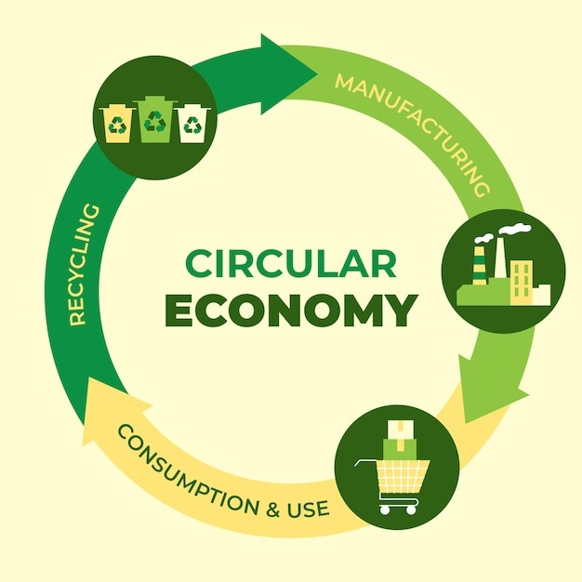
Kiến nghị về Fs
Áp dung hệ số điều chỉnh 0 hoặc 0,1 cho các bao bì, sản phẩm có giá trị vật liệu thu hồi cao hơn chi phí tái chế như nhôm, sắt, giấy carton, nhựa cứng (theo nguyên tắc đảm bảo bù chi phí của OECD).
- Fs hợp lý, phù hợp thực tiễn, điều kiện Việt Nam để vừa bảo vệ môi trường hiệu quả, vừa hỗ trợ DN thực hiện tốt EPR và không ảnh hưởng tới người tiêu dùng
Các vật liệu khác: áp dụng hệ số 0,2 cho chai thủy tinh (theo đề xuất của CGTV ngày 23/3/2023); hệ số 0,2 hoặc 0,3 cho giấy hỗn hợp, hệ số 0,3 cho bao bì đơn vật liệu mềm, 0,5 cho bao bì đa vật liệu mềm để Fs gần giống các nước Đông Âu và giống tính toán của PRO.

Slide 18
Kiến nghị về Fs
Thay đổi cách nộp từ nộp tạm ứng vào đầu năm 2024 sang nộp theo quyết toán số lượng thực tế khi kết thúc năm 2024 để DN vẫn thực hiện đầy đủ trách nhiệm tái chế mà tháo gỡ được khó khăn về vốn cho DN
Lộ trình EPR phù hợp với thực tiễn
Tháo gỡ khó khăn cho DN theo đúng NQ 105/NQ-CP ngày 15/7/2023 của Chính phủ: “tháo gỡ khó khăn cho SX-KD, giảm chi phí, hỗ trợ dòng tiền” và chỉ đạo của Bộ Chính trị ngày 21/7/2023:”tập trung hỗ trợ người dân, DN giảm áp lực chi phí, thúc đẩy sản xuất”
Được thực hiện trách nhiệm hỗn hợp với từng loại bao bì: tự tái chế + nộp tiền cho phần còn thiếu
Trong hai năm đầu (2024 và 2025): hướng dẫn thi hành, chưa xử phạt. Có cơ chế tạo thị trường cho vật liệu tái chế

Slide 19

TRÂN TRỌNG CÁM ƠN !

